Slide 1
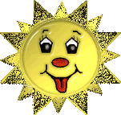

Slide 2
Тринадцатое марта. Классная работа.

Slide 3
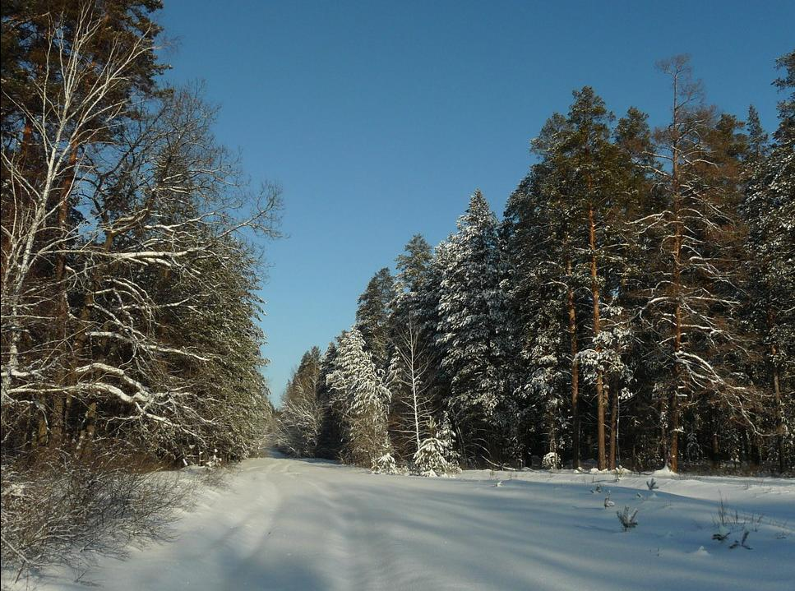
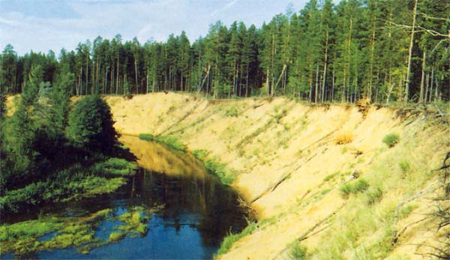
Э, р, с, у, к, к, я, и, с
экскурсия

Slide 4
Над Самарской Лукой н__босвод голубой, Син__й лентой река изогнулась И волна всё сильней в камни бьёт Жигулей, Со__нце с ярким рассветом проснулось. Позабыв про печаль, в поднебесную даль Улетает душа, лё__кой птицей, Чтоб, взлетев в небеса, вольной волей дыша, Заповедн__й красой насладиться.

Slide 5
Над Самарской Лукой небосвод голубой, Синей лентой река изогнулась И волна всё сильней в камни бьёт Жигулей, Солнце с ярким рассветом проснулось. Позабыв про печаль, в поднебесную даль Улетает душа, лёгкой птицей, Чтоб, взлетев в небеса, вольной волей дыша, Заповедной красой насладиться.

Slide 6
Национальный парк –
(природный национальный парк) , территория , на которой охраняются ландшафты и уникальные объекты природы. От заповедника отличается допуском посетителей для отдыха.

Slide 7
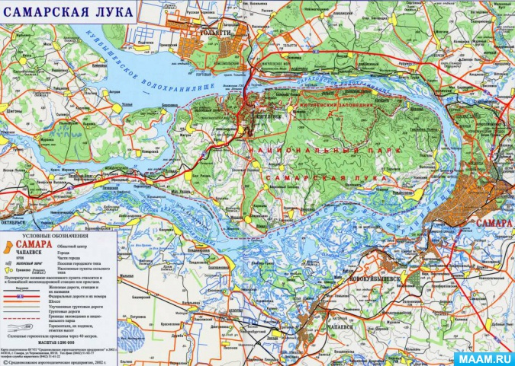

Slide 9
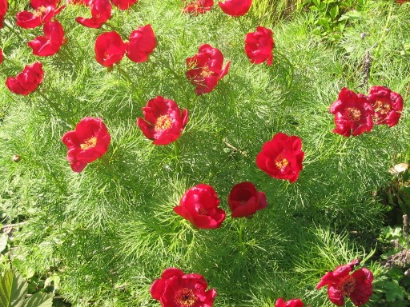
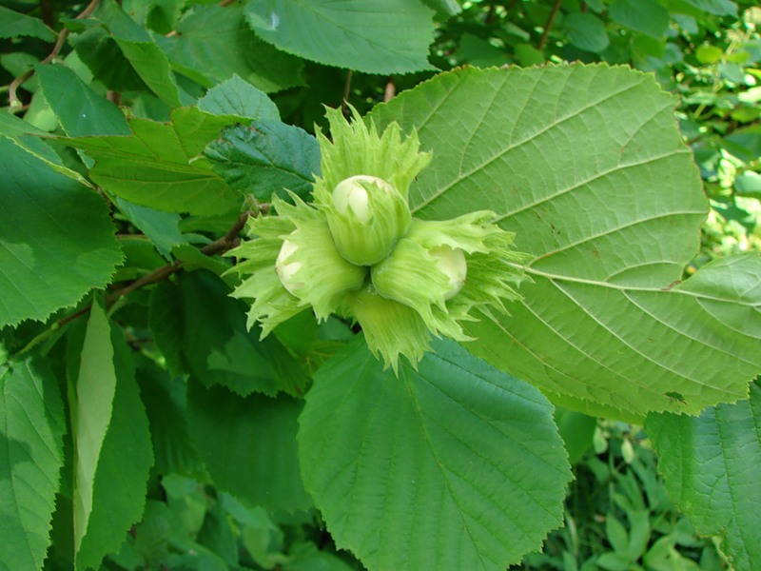
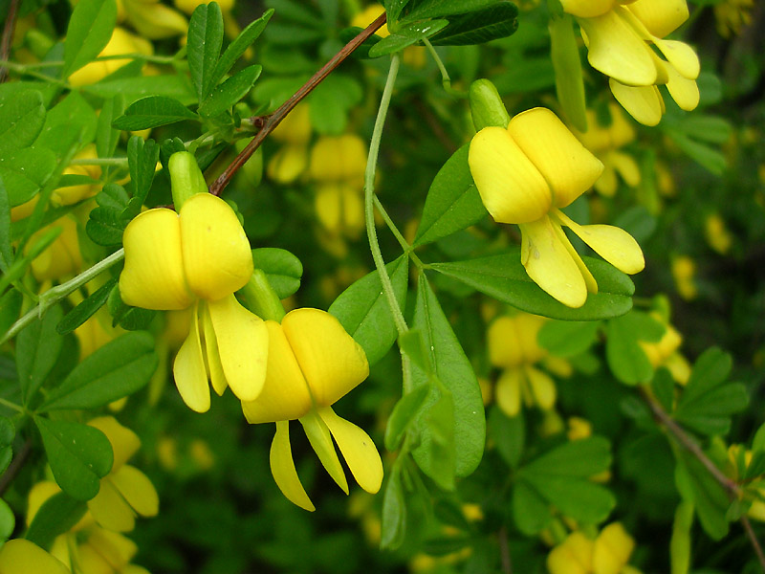
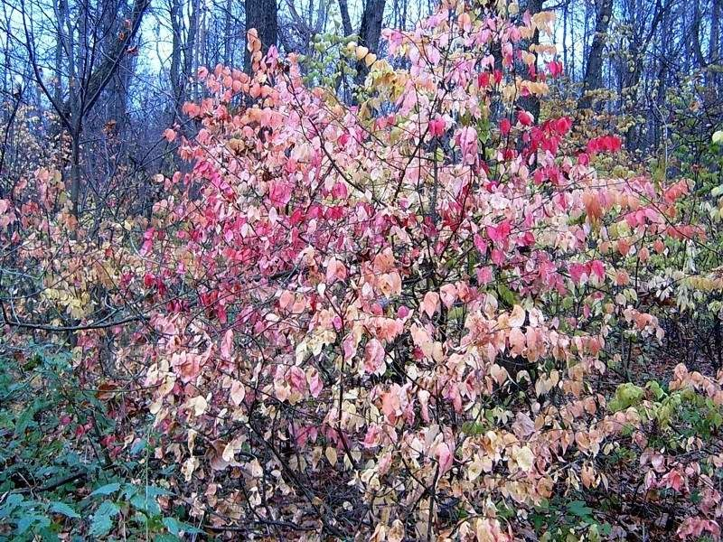

Slide 10
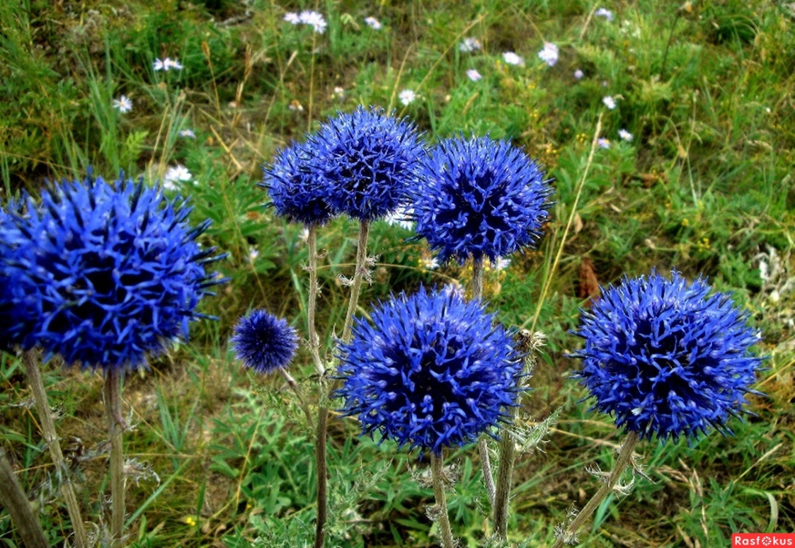
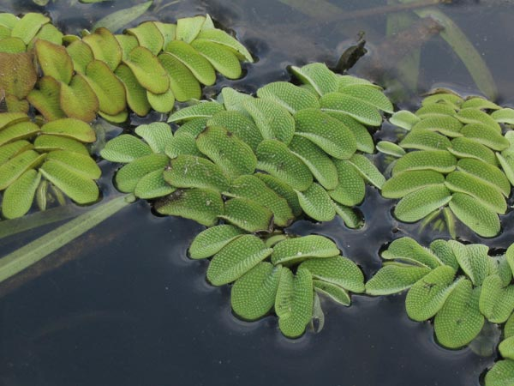
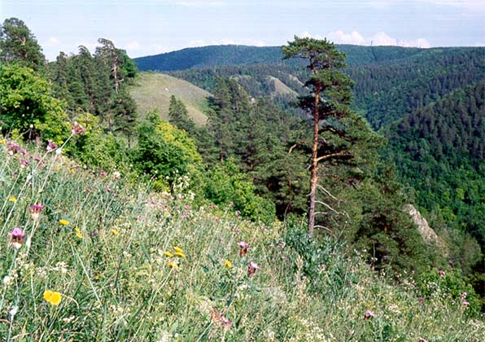
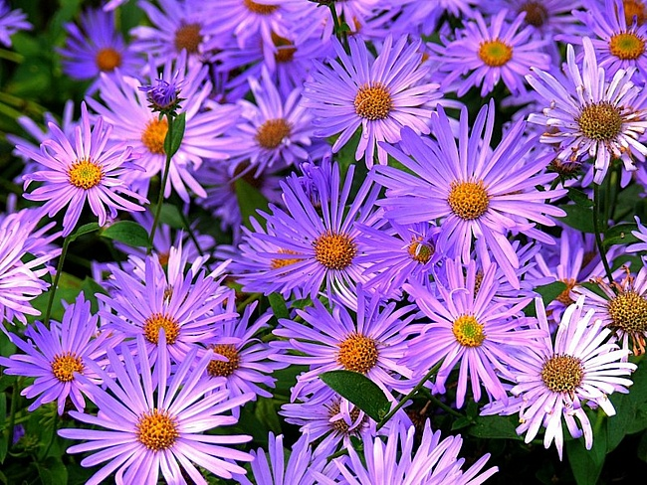

Slide 11
Карточка №1
На территории заповедника растут некоторые (мн.ч.) растения, которых вы не встретите больше нигде в мире, среди них солнцецвет монетолистный (ед.ч., м.р.), ясколка жигулевская (ед.ч., ж.р.), , качим жигулёвский (ед.ч., м.р.), , молочай жигулевский (ед.ч., м.р.), и прочие.

Slide 12
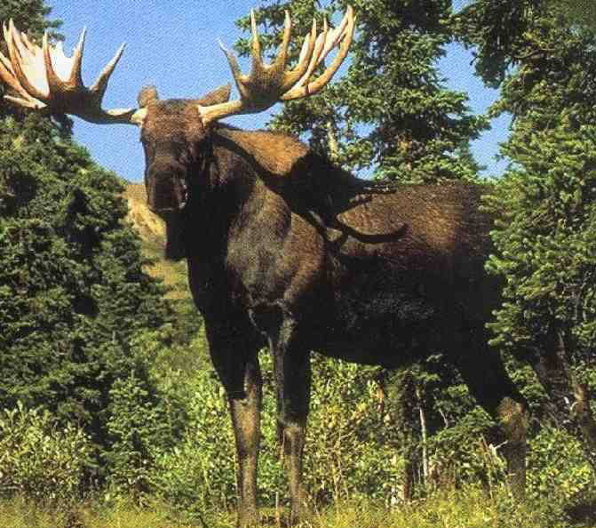
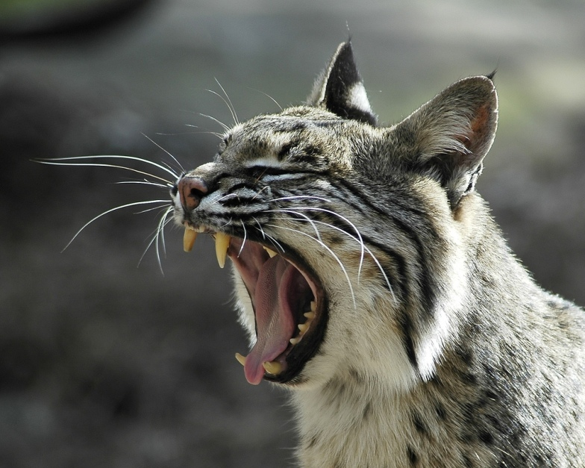
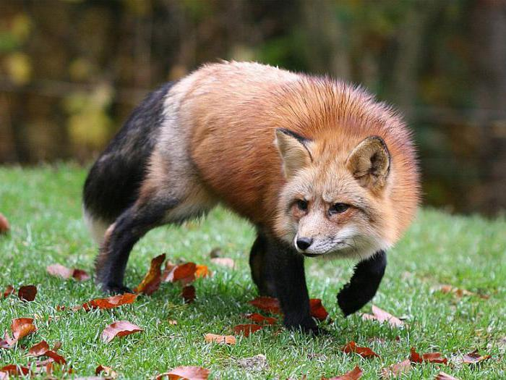
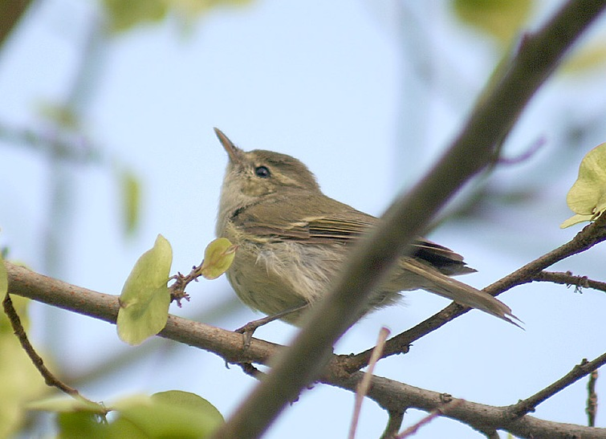

Slide 13
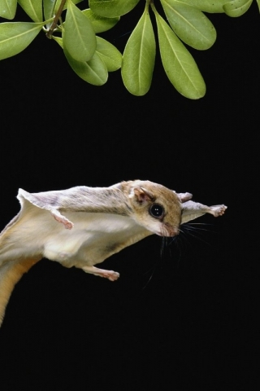

Slide 14
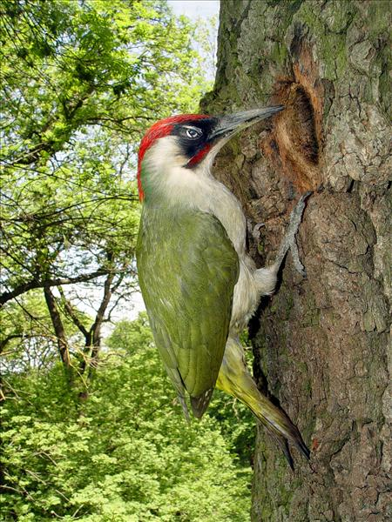
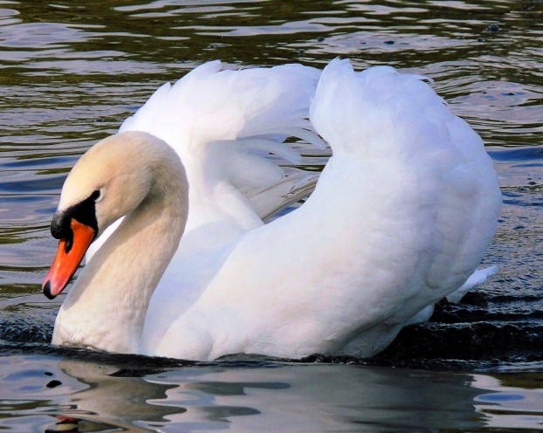
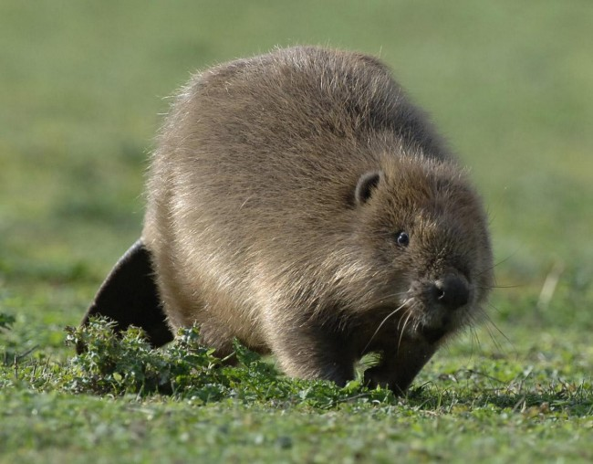

Slide 15
Карточка №2.
Именно благодаря особому (Д.п.) заповедному (Д.п.) статусу Самарской Луки, который был получен с большим (Т.п.) трудом, и благодаря работе сотрудников парка и заповедника, за несколько последних (Р.п.) десятилетий удалось добиться возвращения нескольких видов животных.

Slide 16
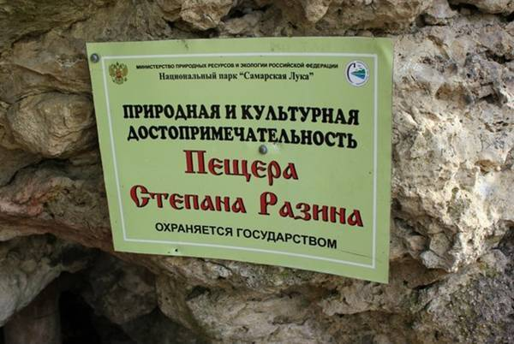
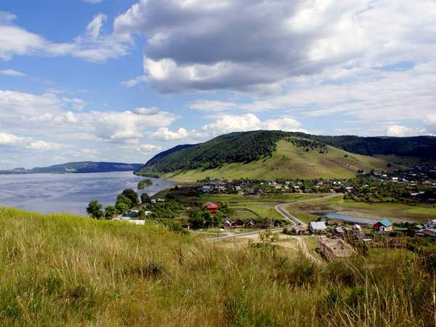
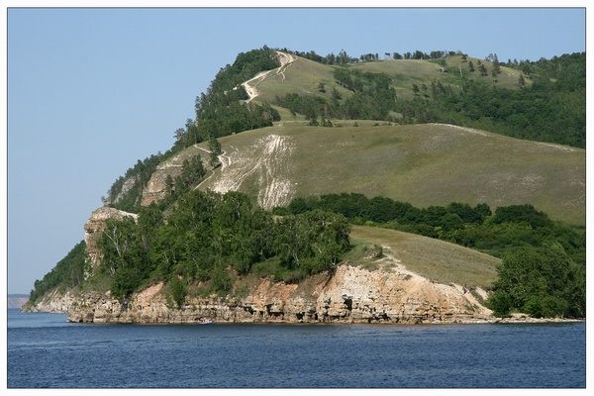
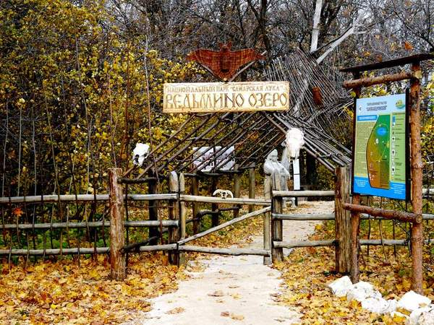

Slide 17
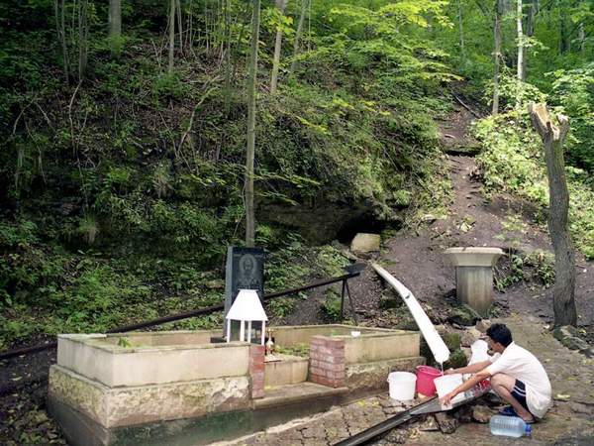
Каменная чаша

Slide 18
Из расщелины в скале тонкой струйкой бьется чистый, прозрачный, холодный родник Никольский.

Slide 19
Ключ
1 уровень: 2, 1, 3.
2 уровень: 2, 1, 3, 1 и 4
3 уровень: 2, 1, 3, 1 и 4, 4

Slide 20
«5» – 11-12 баллов
«4» – 9-10 баллов
«3» – 7-8 баллов

Slide 21
Домашнее задание
8 баллов и менее – 1 уровень
9-10 баллов – 2 уровень
11-12 баллов – 3 уровень

Slide 22
Берегите эти земли, эти воды, Даже каждую былиночку любя. Берегите всех зверей внутри природы Убивайте лишь зверей внутри себя.

